Slide 1





NHIỆT LIỆT CHÀO MỪNG
CÁC THẦY CÔ GIÁO ĐẾN DỰ GIỜ TIẾT TOÁN LỚP 7A4

Slide 2
KHỞI ĐỘNG
MỜI CÁC EM THEO DÕI VIDEO VÀ TRẢ LỜI CÂU HỎI:
TỔNG SỐ ĐO 3 GÓC CỦA MỘT TAM GIÁC BẰNG BAO NHIÊU ĐỘ?

Slide 3
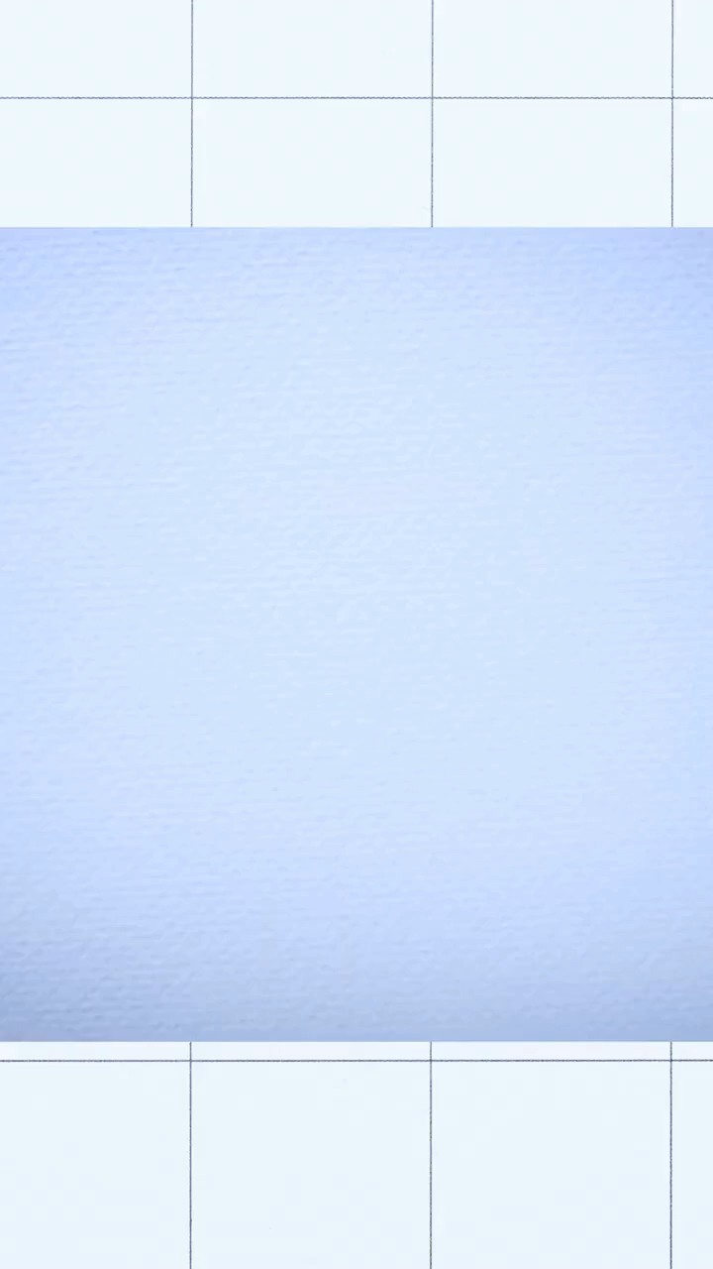

Slide 4




TIẾT 14: BÀI 12: TỔNG CÁC GÓC TRONG MỘT TAM GIÁC

Slide 5

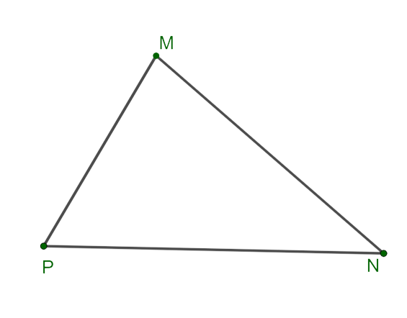

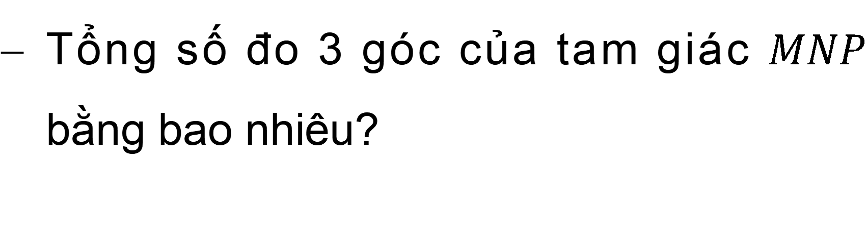
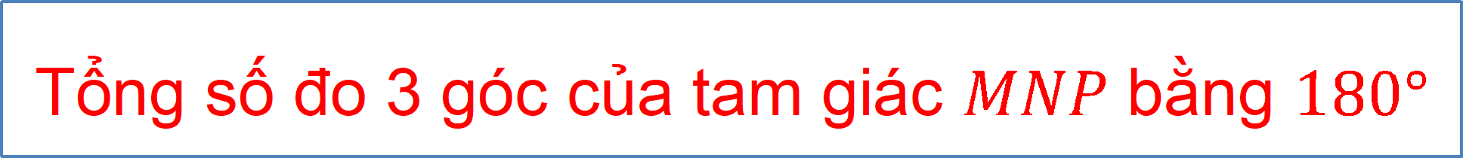
HĐ1. Vẽ tam giác $MNP$ bất kì, đo ba góc của tam giác đó.
Tổng số đo 3 góc của tam giác $MNP$ bằng bao nhiêu?
Tổng số đo 3 góc của tam giác $MNP$ bằng $180°$

Slide 6

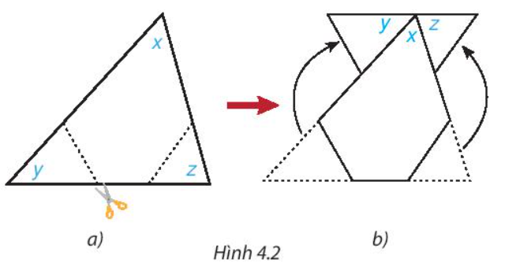
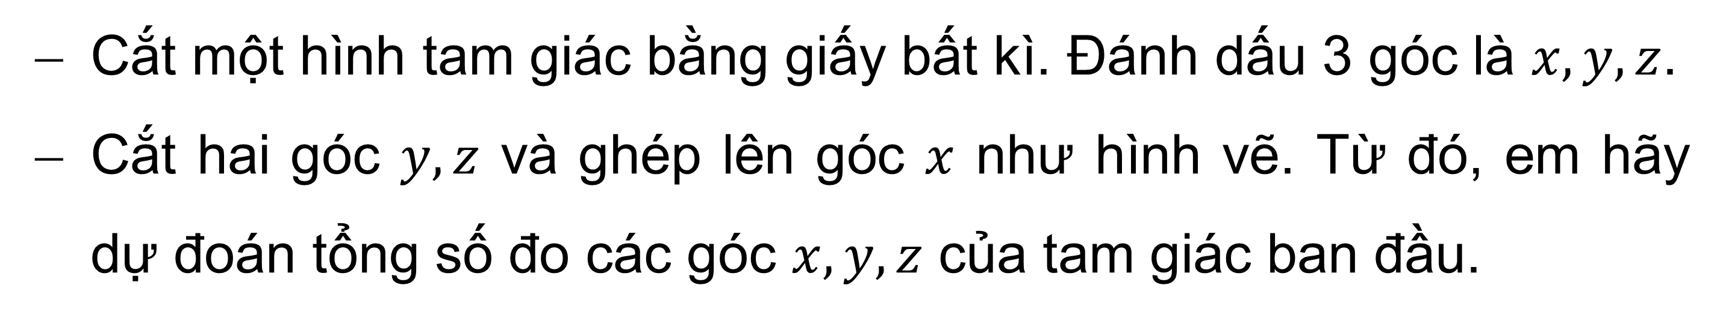
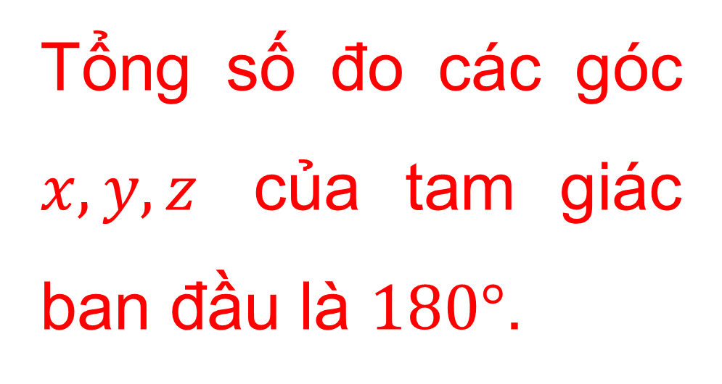
HĐ2.
Cắt một hình tam giác bằng giấy bất kì. Đánh dấu 3 góc là $x, y, z$.
Cắt hai góc $y, z$ và ghép lên góc $x$ như hình vẽ. Từ đó, em hãy dự đoán tổng số đo các góc $x, y, z$ của tam giác ban đầu.
Tổng số đo các góc $x, y, z$ của tam giác ban đầu là $180°$.

Slide 7


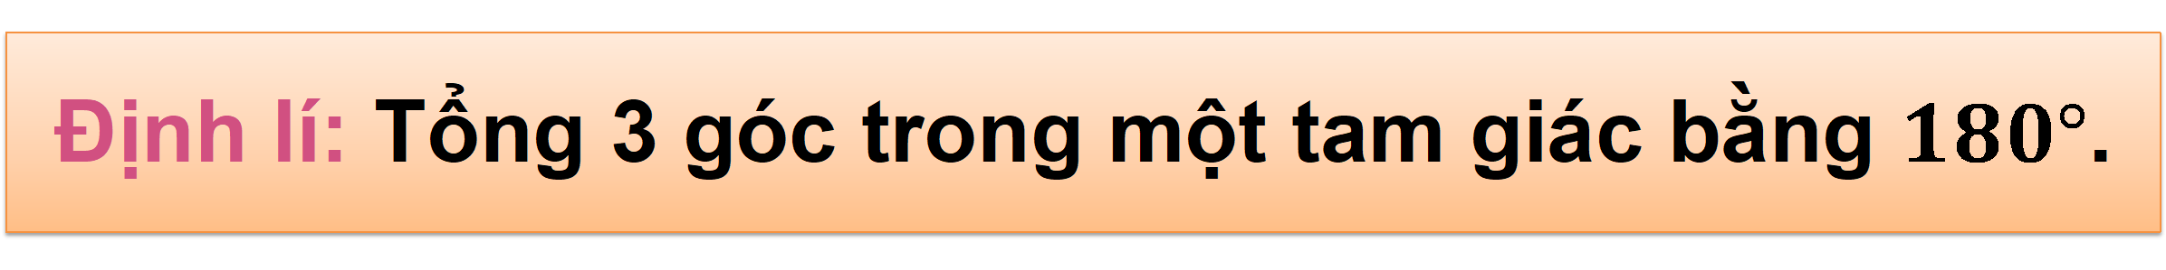
Định lí: Tổng 3 góc trong một tam giác bằng $180°$.
Tổng 3 góc trong một tam giác là tổng số đo 3 góc trong tam giác đó.

Slide 8
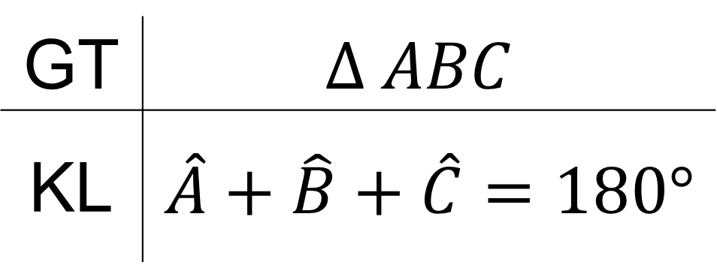
Định lí: Tổng 3 góc trong một tam giác bằng $180°$.
GT | $$∆ ABC$$
KL | $$\hat{A}+\hat{B}+\hat{C}=180°$$

Slide 9
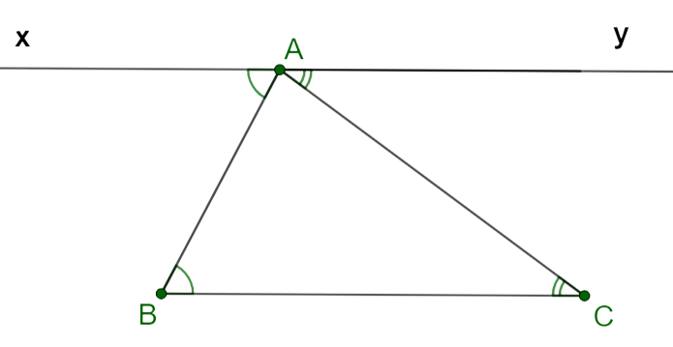
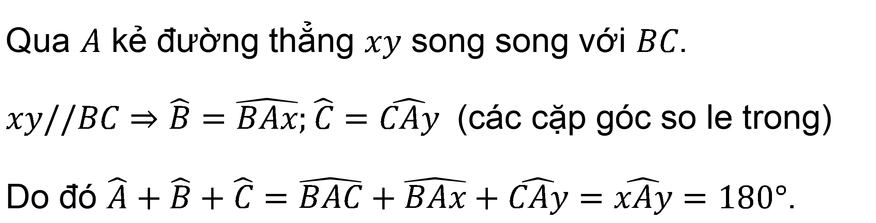
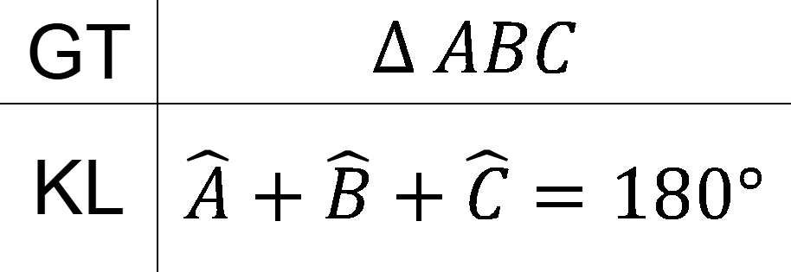
Định lí: Tổng 3 góc trong một tam giác bằng $180°$.
GT | $$∆ ABC$$
KL | $$\hat{A}+\hat{B}+\hat{C}=180°$$
Qua $A$ kẻ đường thẳng $xy$ song song với $BC$.
$xy//BC⇒\hat{B}=\hat{BAx};\hat{C}=\hat{CAy}$ (các cặp góc so le trong)
Do đó $\hat{A}+\hat{B}+\hat{C}=\hat{BAC}+\hat{BAx}+\hat{CAy}=\hat{xAy}=180°$.

Slide 10
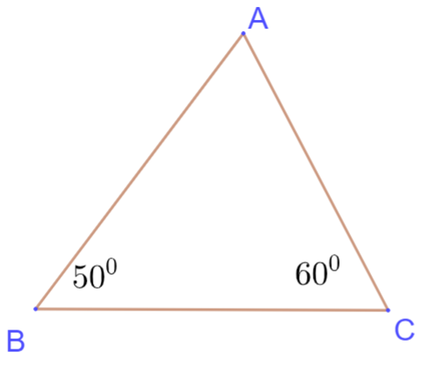
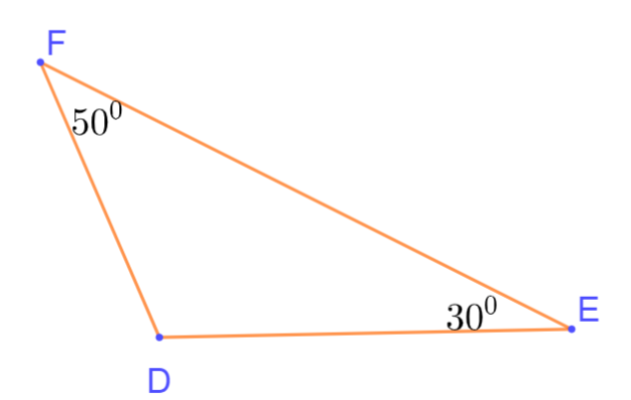
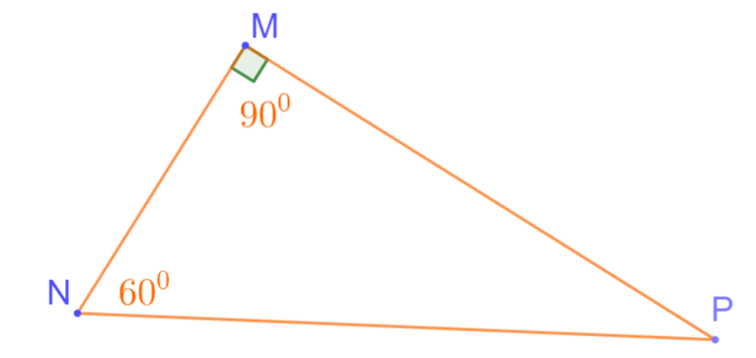
Ví dụ
Tính số đo các góc $A, D, P$ trong hình sau.
70⁰
100⁰
30⁰
Tam giác ABC là tam giác nhọn
Tam giác DEF là tam giác tù
Tam giác MNP vuông tại M, MN và MP là hai cạnh góc vuông, NP là cạnh huyền

Slide 11
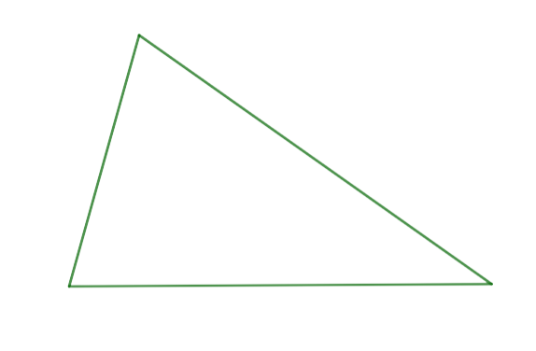
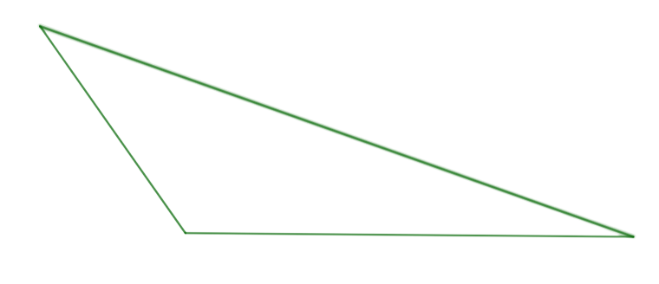
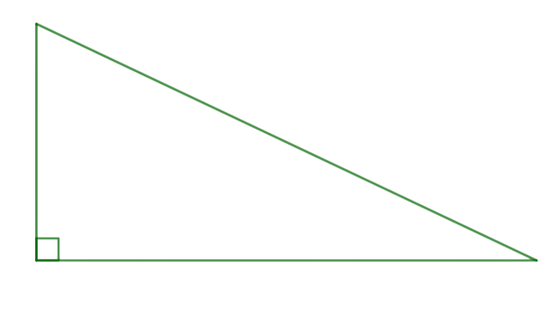
Chú ý:
Tam giác có 3 góc đều nhọn là tam giác nhọn.
Tam giác có 1 góc tù là tam giác tù.
Tam giác có 1 góc vuông là tam giác vuông.

Slide 12



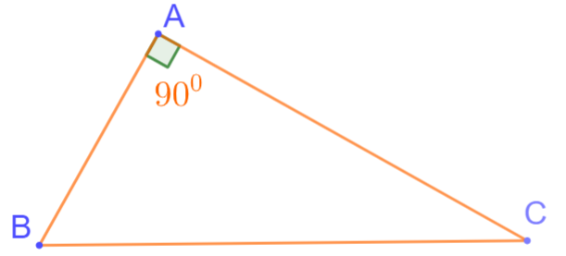
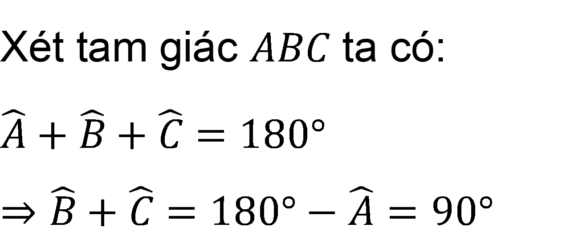
LUYỆN TẬP.
Cho tam giác $ABC$ vuông tại $A$. Tính tổng hai góc $B$ và $C$.
Giải
Xét tam giác $ABC$ ta có:
$$\hat{A}+\hat{B}+\hat{C}=180°$$
$⇒$ $\hat{B}+\hat{C}=180°−\hat{A}=90°$

Slide 13

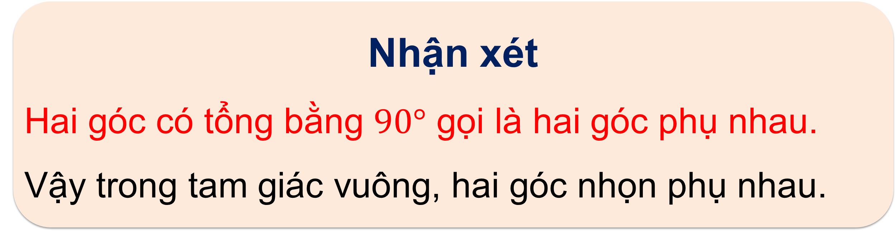
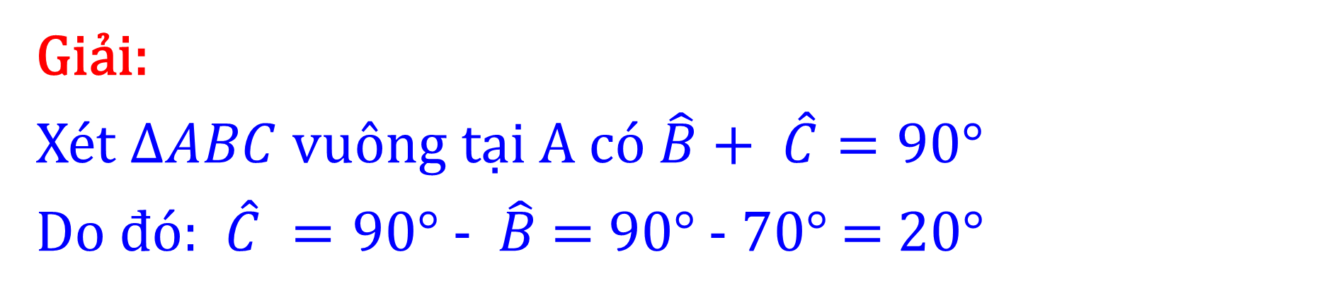
Nhận xét
Hai góc có tổng bằng $90°$ gọi là hai góc phụ nhau.
Vậy trong tam giác vuông, hai góc nhọn phụ nhau.
Giải:
Xét $∆ABC$ vuông tại A có $\hat{B}+ \hat{C}=90°$
Do đó: $\hat{C} =90°$ - $\hat{B}$ = $90°$ - $70°$ = 20$°$
$${70}^{0}$$
?

Slide 14

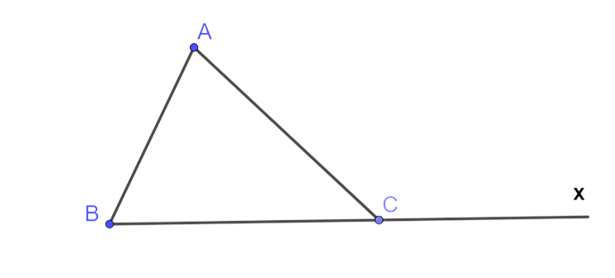

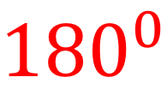
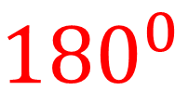
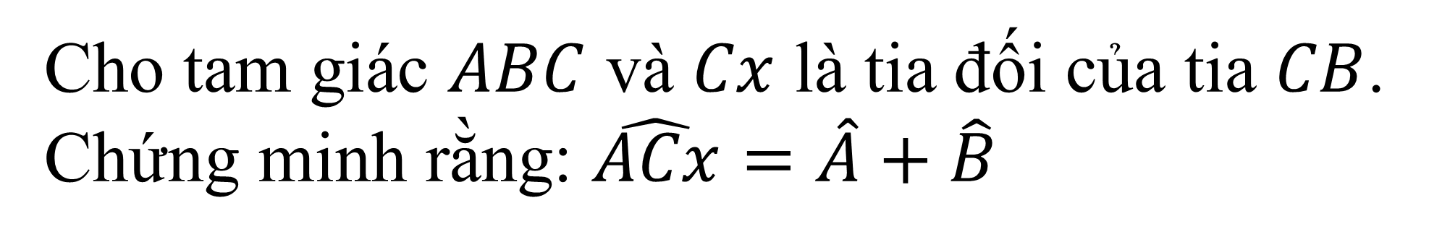

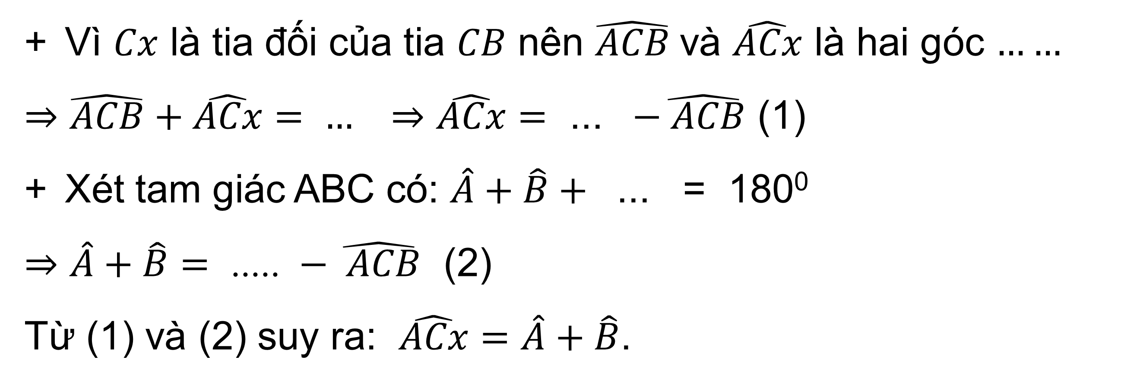

VẬN DỤNG.
Cho tam giác $ABC$ và $Cx$ là tia đối của tia $CB$.
Chứng minh rằng: $\hat{ACx}=\hat{A}+\hat{B}$
Em hãy điền vào chỗ trống (…) để hoàn thành bài chứng minh trên.
Vì $Cx$ là tia đối của tia $CB$ nên $\hat{ACB}$và $\hat{ACx}$ là hai góc $……$
$⇒\hat{ACB}+\hat{ACx}= … ⇒\hat{ACx}=$ ... $−\hat{ ACB}$ (1)
Xét tam giác ABC có: $\hat{A}+\hat{B}+$ ... = 180⁰
$⇒\hat{A}+\hat{B}=\text{ .....} −\hat{ ACB}$ (2)
Từ (1) và (2) suy ra: $\hat{ACx}=\hat{A}+\hat{B}$.
kề bù
${180}^{0}$
$${180}^{0}$$
$$\hat{ACB}$$
$${180}^{0}$$
HOẠT ĐỘNG NHÓM BÀN TRONG 3 PHÚT

Slide 15


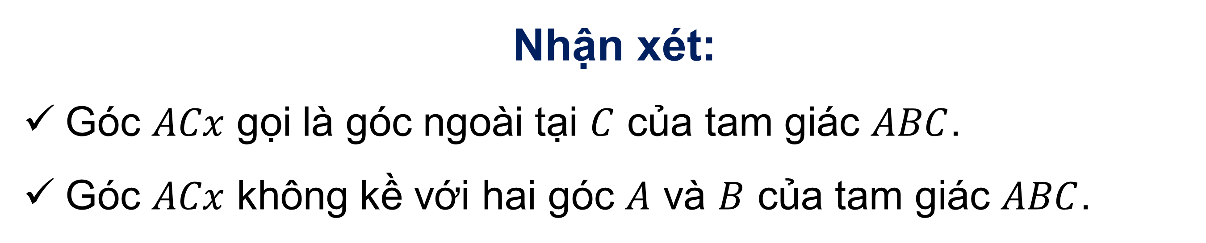



Nhận xét:
Góc $ACx$ gọi là góc ngoài tại $C$ của tam giác $ABC$.
Góc $ACx$ không kề với hai góc $A$ và $B$ của tam giác $ABC$.
$${50}^{0}$$
$$\hat{ACx}=\hat{A}+\hat{B}$$
$${110}^{0}$$
$${60}^{0}$$
Mỗi góc ngoài của một tam giác có số đo bằng tổng số đo hai góc trong không kề với nó.

Slide 16
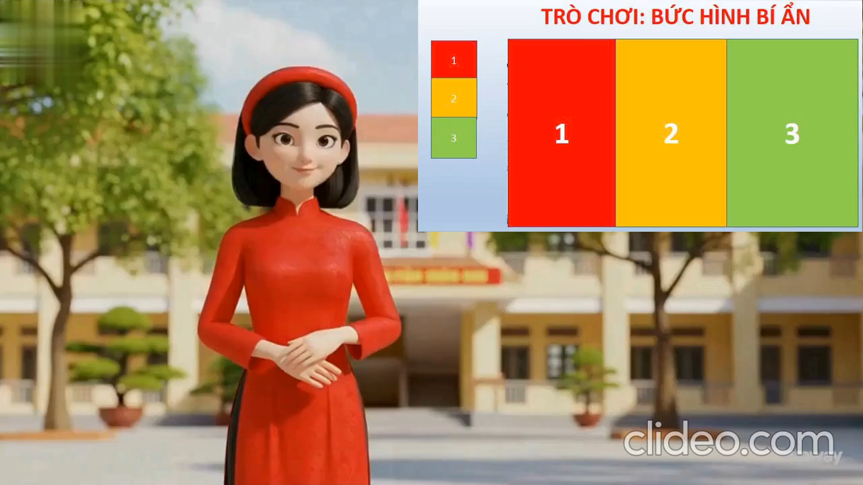

Slide 17

TRÒ CHƠI: BỨC HÌNH BÍ ẨN
1
Ý nghĩa của bức tranh gồm 2 từ
1
2
3
2
3
CÂU TỤC NGỮ?

Slide 18
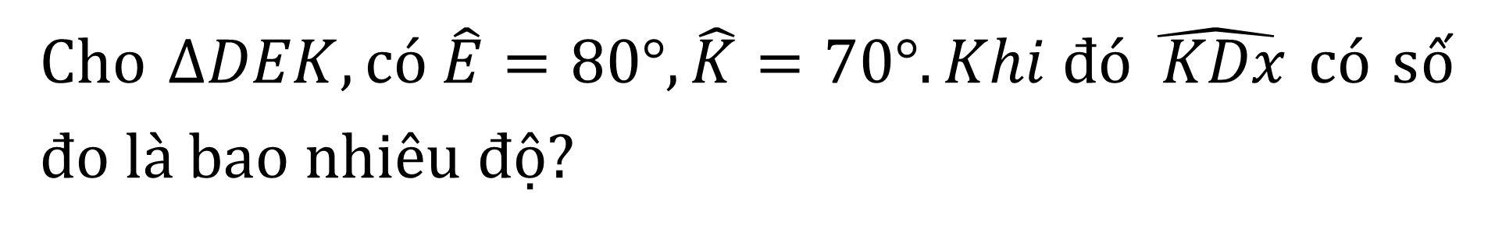

Trắc nghiệm trả lời ngắn
Cho $∆DEK, có \hat{E}=80°, \hat{K}=70°. Khi \text{đó} \hat{ KDx}$ có số đo là bao nhiêu độ?
K
70⁰
$$150°$$
80⁰
x
D
E

Slide 19
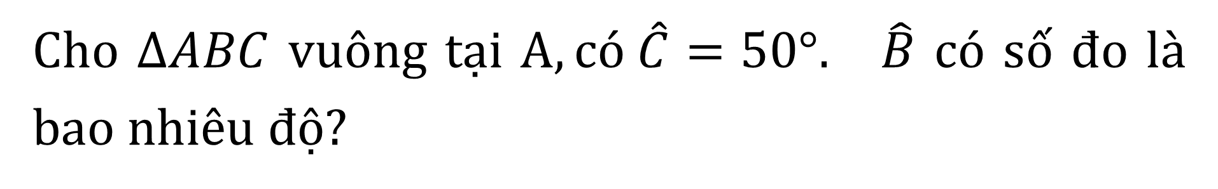
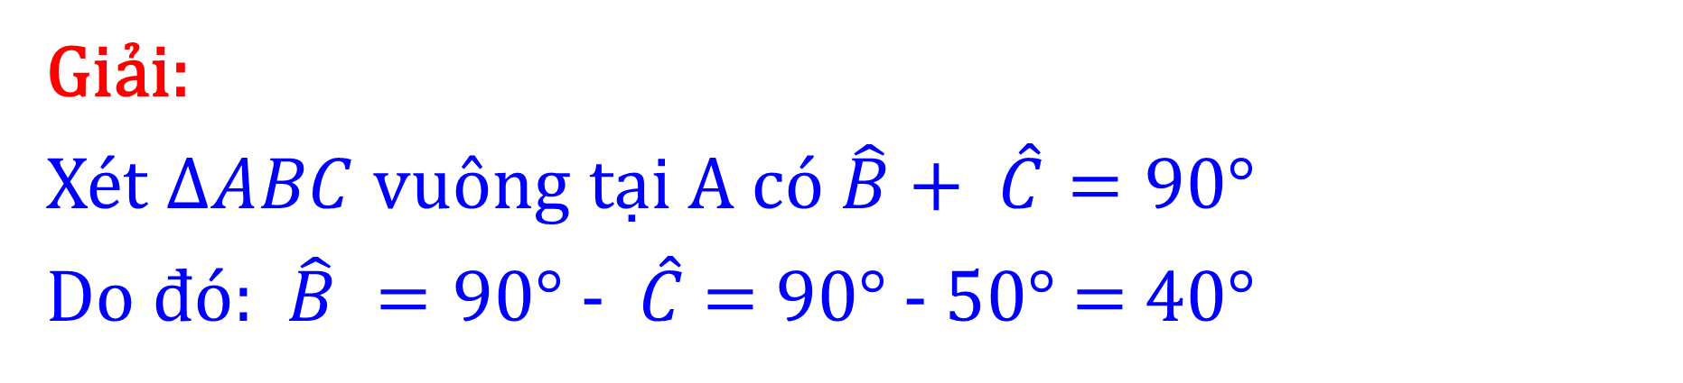

Trắc nghiệm trả lời ngắn
Cho $∆ABC$ vuông tại A$, có \hat{C}=50°$. $\hat{B}$ có số đo là bao nhiêu độ?
B
$$40°$$
Giải:
Xét $∆ABC$ vuông tại A có $\hat{B}+ \hat{C}=90°$
Do đó: $\hat{B} =90°$ - $\hat{C}$ = $90°$ - $50°$ = 40$°$
50⁰
A
C

Slide 20
Bài tập: Khoanh tròn vào chữ cái đứng trước đáp án đúng
K
B
F
70⁰
Hình 1
Hình 2
Hình 3
120⁰
30⁰
80⁰
A
C
E
D
D
E
Các tam giác trên hình 1, 2, 3 lần lượt là tam giác:
A) tù, vuông, nhọn
B) nhọn, tù, vuông
C) vuông, tù, nhọn
D) nhọn, vuông, tù

Slide 21

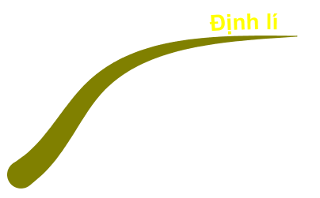

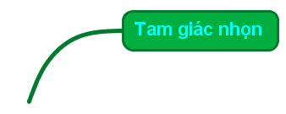






Slide 22

HƯỚNG DẪN VỀ NHÀ
01
02
03
Ôn lại kiến thức đã học.
Hoàn thành bài tập trong SGK.
Đọc trước bài hai tam giác bằng nhau

Slide 23
Bài tập: Khoanh tròn vào chữ cái đứng trước đáp án đúng
K
B
F
70⁰
y
32⁰
Hình 1
Hình 2
Hình 3
120⁰
z
80⁰
E
D
x
1
47⁰
A
C
D
E
1) Các số đo x, y, z trên hình 1, 2, 3 lần lượt là:
A) 30⁰ ,133⁰ , 70⁰ | B) 150⁰ ,43⁰ , 28⁰ | C) 43⁰ ,150⁰ , 28⁰ | D) 80⁰ ,53⁰ , 133⁰
2) Các tam giác trên hình 1, 2, 3 lần lượt là tam giác:
A) tù, vuông, nhọn | B) nhọn, tù, vuông | C) vuông, tù, nhọn | D) nhọn, vuông, tù

Slide 24
Bài tập: Khoanh tròn vào chữ cái đứng trước đáp án đúng trong 4 câu hỏi sau đây?
K
B
F
70⁰
y
32⁰
Hình 1
Hình 2
Hình 3
120⁰
z
80⁰
E
D
x
1
47⁰
A
C
D
E
1) Các số đo x, y, z trên hình 1, 2, 3 lần lượt là:
A) 30⁰ ,133⁰ , 70⁰ | B) 150⁰ ,43⁰ , 28⁰ | C) 43⁰ ,150⁰ , 28⁰ | D) 80⁰ ,53⁰ , 133⁰
2) Các tam giác trên hình 1, 2, 3 lần lượt là tam giác:
A) tù, vuông, nhọn | B) nhọn, tù, vuông | C) vuông, tù, nhọn | D) nhọn, vuông, tù
3) Số đo các góc D₁ trên hình 1 là:
A) 70⁰ | B) 80⁰ | C) 30⁰ | D) 150⁰
4) Cho tam giác ABC có , Số đo của góc C là:
A) 55⁰ | B) 30⁰ | C) 110⁰ | D) 50⁰

Slide 25
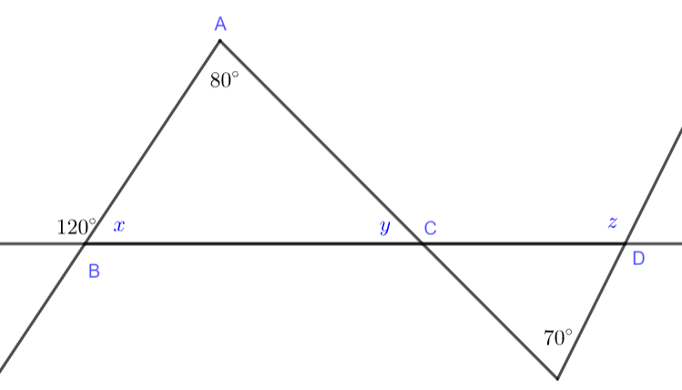
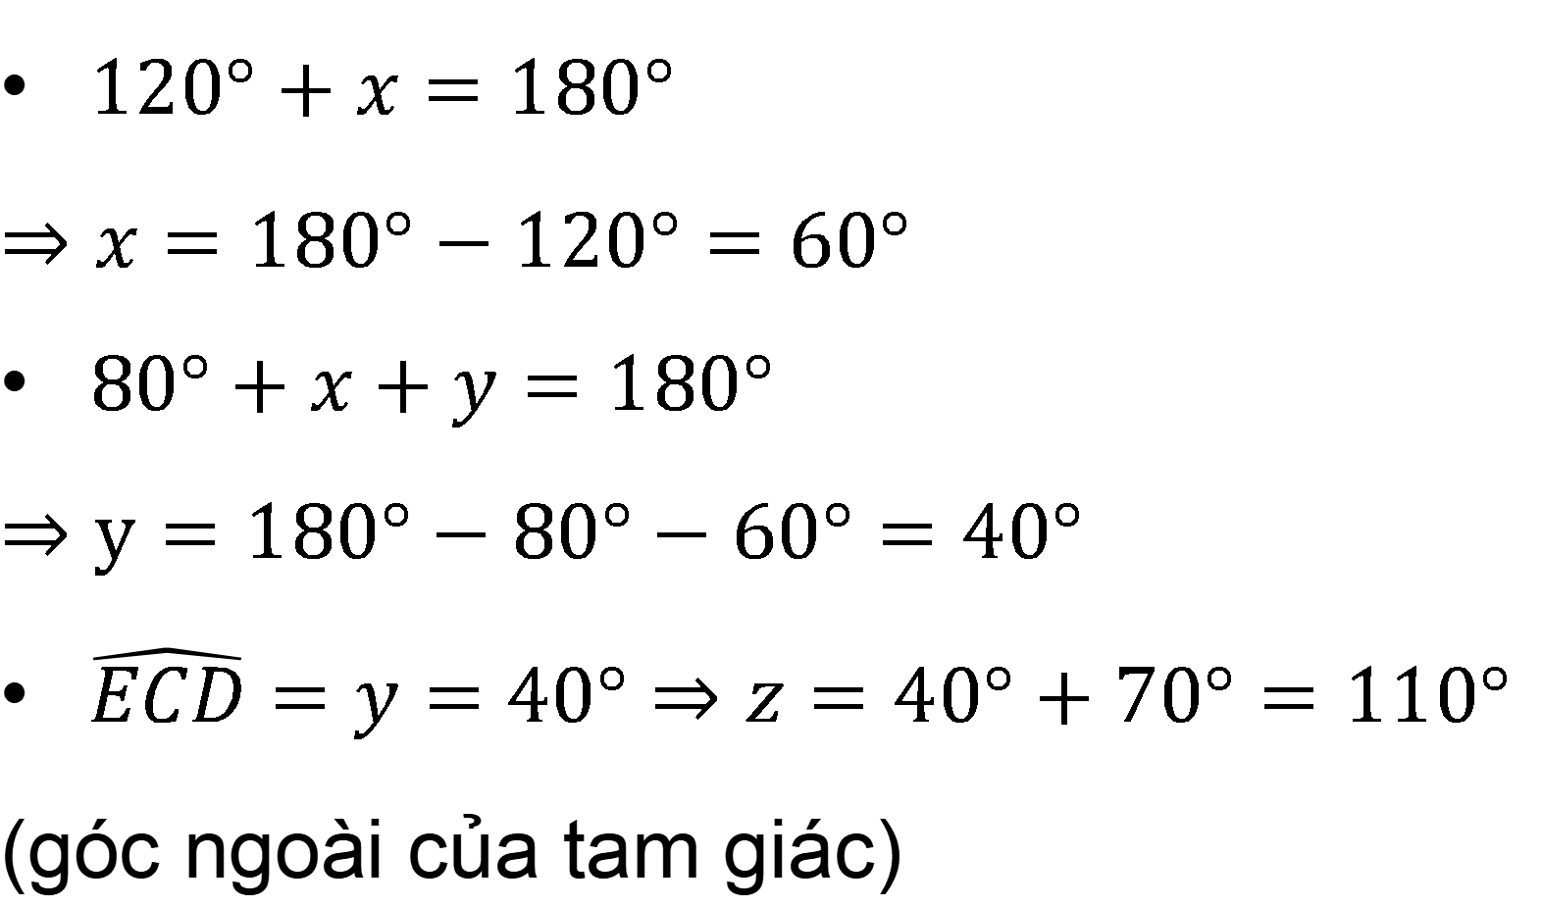
VẬN DỤNG
Bài 4.3 (SGK – tr.62) Tính các số đo $x, y, z$ trong Hình 4.8.
Giải
$120°+x=180°$
$⇒x=180°−120°=60°$
$80°+x+y=180°$
$$⇒y=180°−80°−60°=40°$$
$\hat{ECD}=y=$ $40°⇒$ $z=40°+70°=110°$
(góc ngoài của tam giác)

Slide 26
Định lí: Tổng 3 góc trong một tam giác bằng $180°$.
GT | $$∆ ABC$$
KL | $$\hat{A}+\hat{B}+\hat{C}=180°$$
Qua $A$ kẻ đường thẳng $xy$ song song với $BC$.
$xy//BC⇒\hat{B}=\hat{BAx};\hat{C}=\hat{CAy}$ (các cặp góc so le trong)
Do đó $\hat{A}+\hat{B}+\hat{C}=\hat{BAC}+\hat{BAx}+\hat{CAy}=\hat{xAy}=180°$.

Slide 27
XIN TRÂN TRỌNG CẢM ƠN CÁC THẦY CÔ
CẢM ƠN CÁC EM
Join Now

